Slide 1

가족이야기
“가족 관리 애플리케이션”
기능 - 가족 연락처, 가계도, (캘린더, 기념일)
하이브리드 안드로이드 앱
KEY - 디자인, 편의성, 특화기능
Android (Java), Phonegap2.9.0, HTML5, JQueryMobile
김우현
Grape People Team
개발인원 3명(디자이너 1명)
Notes:
저는 대학교에서 비록 안드로이드도 웹도 배운적이 없지만 하이브리드 형 앱으로 도전하게 되었습니다.
HTML문서 상에서 안드로이드의 Native 기능을 호출할 수 있는 API를 제공하는 Phonegap으로 프로그래밍하였습니다.
유)왜 하이브리드 앱으로 도전했는가?
-> 초기 팀회의에서 키워드 중 디자인을 꼽았고, 이 앱을 완성하기 위해서 안드로이드, HTML, CSS, Jquery, Phonegap 프로그래밍을 공부하면서 개발하게 되었습니다.

Slide 2
본인 구현 사항
모든 디자인을 실제 앱 UI로 현실화
연락처 기능
가계도 기능
Phonegap API 제작
- CallLog 추출 기능
- Direct Call 기능
- SMS Send 기능
- 기타 구현에 필요한 Native 기능 호출 API
Notes:
팀 회의를 거쳐 결정된 디자인을 실제 앱 UI으로 현실화
연락처와 가계도 기능 구현

Slide 3
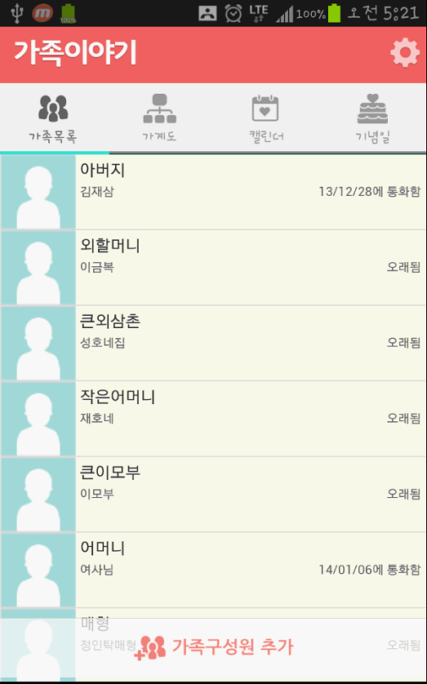
연락처 주요 기능 시연
통화 및 문자
최근 연락일 제공
가족 추가
편집
Notes:
현재 보시고 계시는 탭 목록 아래의 화면들은 모두 HTML문서로 작성하였습니다.
보통 가족에게 연락하고 싶을 때 기본 연락처를 이용하여 검색하지만, 가족이야기 앱은 사용자의 별도 과정 없이 바로 연락할 수 있는 장점이 생겼습니다.
가장 먼저 보여드리는 기능은 순수한 웹앱에서는 사용할 수 없는 빠른 통화 기능입니다.
우선 아버지에게 연락하기 위해 HTML상의 버튼을 터치하면 바로 통화가 걸리는 것을 확인할 수 있습니다.
유)어떻게 구현한 것인가요?
HTML에서 순수하게 tel tag를 사용하여 구현할 수도 있지만, 그렇게 되면 간접통화이기 때문에 통화버튼을 한번 더 터치해 줘야 합니다. 직접 통화는 폰갭에서 제공하는 API가 아니기 때문에 플러그인 개발에 대한 튜토리얼을 보면서 안드로이드의 직접 통화기능을 API로 직접 만들어서 사용하였습니다. 이렇게 해서 터치를 한번 더 줄일 수 있었습니다.
(안드로이드Side Source는 Intent생성하여 새로운 액티비티를 실행)
2. 이렇게 가족과 실제로 통화한 날짜를 제공
마찬가지로 폰갭API에서 지원하지 않기 때문에 직접 알고리즘 작성한 API을 사용하였습니다.
유)어떤 알고리즘으로 돌아갑니까?
안드로이드 연락처를 담당하는 ContactsContract 클래스에는 각 연락처 마다 최근 통화 기록을 담고 있는 필드가 있습니다. 이 객체는 제조사나 회사의 정책에 따라 달라지기 때문에 CallLog로부터 최근 통화내역을 받아오도록 하였습니다. 따라서 좀 더 느리지만 최근 통화내역을 더 정확하게 뽑아낼 수 있었습니다.
3. 새로운 가족을 추가하려는 경우
3.1. 새로 추가를 통해 직접 가능
3.2. 이러한 번거로운 작업을 피하기 위해 안드로이드 내부 연락처 데이터에서 가족을 가져오는 기능을 만들었으며
3.3. 전체 연락처를 가져와서 추가할 수도 있도록 만들었습니다.
유) 가족을 추출하는 알고리즘은 어떻게 구현했죠?
->연락처 데이터베이스로부터 연락처의 이름을 얻으려면 관련된 필드 값들을 조합해서 완전한 이름으로 변환하는 과정이 있습니다.
그리고 이 이름에서 가족과 관련될만한 문자와 같은지 확인하는 과정이 존재합니다. 완전히 일치하지 않아도 이름값에 ‘촌’이라는 단어가 들어가거나 ‘외’라는 단어 등이 들어가는지 확인하여 출력해줍니다.
이런 방식은 생각보다 적중률이 높았고, 주변 친구들의 애플리케이션 상에서는 꽤 많은 가족들을 불러모을 수 있었습니다.
4. 편집 기능
카메라 기능은 현재 버그가 있어서 완성되지 못한 기능입니다. 자세한 사항은 질문해주시면 답변할 수 있도록 하겠습니다.
유) 무슨 버그?
현재는 카메라 기능을 폰갭에서 기본 제공하는 API를 통해 구현을 한 상태이지만, 이 기능으로 인해 액티비티가 onPause() 상태로 돌아가면서 애플리케이션을 다시 OnCreate()하는 문제가 있어서
개발이 미완성 상태이지만, 현재 구글코드 사이트에 폰갭모임이 있는데, 같은 문제를 겪던 외국 개발자가 폰갭을 위한 카메라API를 만들어 배포하고 있습니다.
앞으로 이 문제는 API를 보고 카메라 API를 직접 작성할 생각입니다.
유) 가족을 찾을 때 UI가 찌그러지는 이유?
그 이유는 어느 장치에서든 깔끔한 UI를 보여주도록 하기 위해서 CSS의 위치 설정이%로 지정되어 있기 때문에 발생합니다.
당장에 수정하지는 않았지만 편집 화면을 절대값으로 바꾸어 사용하는게 더 적절하다는 판단을 하고 있습니다.

Slide 4
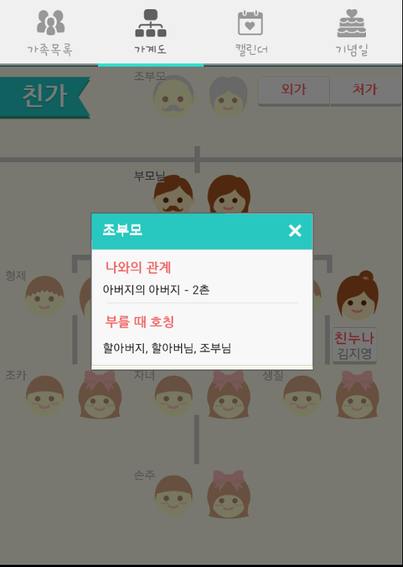
가계도 기능 시연
입력된 가족데이터
관계에 따른 호칭 확인
참고 자료
*국립국어원, “표준언어예절”
*Wikipedia
*Naver 국어사전
*이 외 가족 관련 앱 정보 참고
Notes:
시나리오
앞서 보여드린 모든 가족 앱 데이터는 SQLite를 통해 DB화해서 관리하고 있습니다. 이런 가족 데이터를 기반으로
자신이 현재 등록한 가족들을 한 눈에 볼 수 있습니다.
최대 4촌까지 확인하실 수 있고, 교육적 가치를 부여하기 위해서 관계에 따른 아이콘을 터치하면 호칭정보를 확인하실 수가 있습니다.
현재 등록하지 않은 가족들에 대해서도 확인할 수 있고, 이런 정보들은 DB화하지 않고 자바스크립트 상에서 직접 모든 자료를 정리해 두었습니다.
유)왜 DB화 하지 않았는가?
DB화 하여 가지는 것 보다 도메인 지식에 의거한 Naming 방식과 index를 두어 관리하는 것이 더 직관적이고 빠를 수 있다고 생각했습니다.

Slide 5
Q&A

Slide 6
감사합니다.

